Slide 1
Samsung Data Challenge 2018
교통사망사고정보
Data Completion
Timmy
YeongTaek Oh
Notes:
PPT는 자유형식이나, 아래의 내용이 반드시 포함되어야 함
1) 제안하는 예측 모델의 소개
: 제안하는 예측 모델의 핵심 알고리즘 또는 아이디어 소개
2) 제안하는 예측 모델의 구현 방법 소개
: 제안하는 예측 모델의 장점 및 구현 방법 설명

Slide 2
Problem & Data Overview
Data Split & Augmentation
Model Structure
Result
Samsung Data Challenge 2018
Index
Samsung Data Challenge 2018

Slide 3
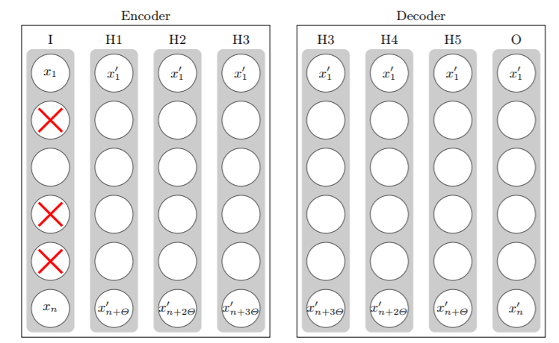
Problem & Data Overview
Problem Overview(Test Data 기준)
- Imputation Missing Values based on other values
- Missing Variables can be any variable in test data (Figure 1)
-> Self Data Completion
How to Solve?
- AutoEncoder with Missing Value
Baseline on Multiple Imputation using Denoising AutoEncoder (MIDA)
(Figure 2)
주야 | 요일 | 사망자수 | 사상자수 | 중상자수 | 경상자수 | 부상신고자수 | 발생지시도 | 발생지시군구 | 사고유형_대분류 | 사고유형_중분류 | 법규위반 | 도로형태_대분류 | 도로형태 | 당사자종별_1당_대분류 | 당사자종별_2당_대분류
야간 | 금 |  |  | 0 |  | 0 | 경기 | 화성시 | 차대차 | 측면충돌 | 중앙선 침범 | 단일로 | 기타단일로 | 승용차 | 승합차
야간 | 화 | 1 | 1 | 0 | 0 | 0 | 대구 | 북구 |  |  |  | 단일로 | 기타단일로 | 승용차 | 화물차
주간 |  | 1 | 1 | 0 | 0 | 0 | 서울 | 동작구 |  |  | 신호위반 | 교차로 | 교차로내 | 화물차 | 원동기장치자전거
 | 일 |  |  | 0 | 0 | 0 | 전북 | 고창군 | 차대사람 | 기타 | 부당한 회전 | 교차로 | 교차로내 |  | 보행자
Figure 1. Sample of Test Data
Figure 2. MIDA

Slide 4
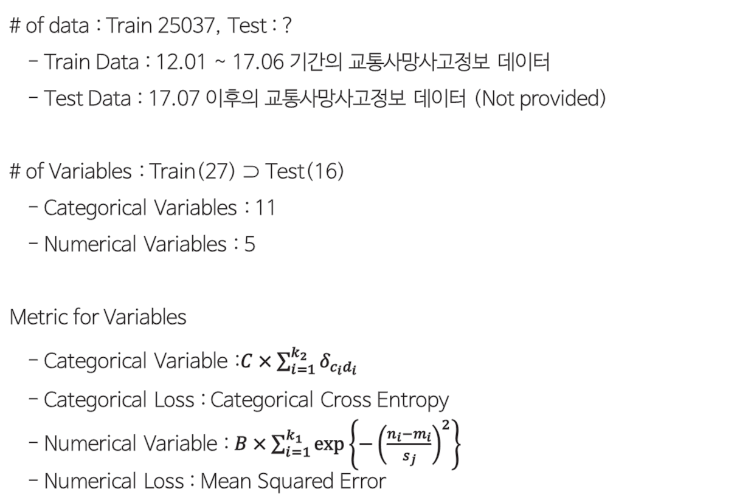
Problem & Data Overview
# of data : Train 25037, Test : ?
- Train Data : 12.01 ~ 17.06 기간의 교통사망사고정보 데이터
- Test Data : 17.07 이후의 교통사망사고정보 데이터 (Not provided)
# of Variables : Train(27) ⊃ Test(16)
- Categorical Variables : 11
- Numerical Variables : 5
Metric for Variables
- Categorical Variable :$C×\sum_{i=1}^{k_{2}}{δ_{c_{i}d_{i}}}$
- Categorical Loss : Categorical Cross Entropy
- Numerical Variable : $B×\sum_{i=1}^{k_{1}}{exp⁡\left\{−{\left(\frac{n_{i}−m_{i}}{s_{j}}\right)}^{2}\right\}}$
- Numerical Loss : Mean Squared Error
발생년 | 사고유형
발생년월일시 | 법규위반_대분류
발생분 | 법규위반
주야 | 도로형태_대분류
요일 | 도로형태
사망자수 | 당사자종별_1당_대분류
사상자수 | 당사자종별_1당
중상자수 | 당사자종별_2당_대분류
경상자수 | 당사자종별_2당
부상신고자수 | 발생위치X_UTMK
발생지시도 | 발생위치Y_UTMK
발생지시군구 | 경도
사고유형_대분류 | 위도
사고유형_중분류
Table 1. Variables in data

Slide 5
Data Split & Augmentation
Training Set / Validation Set ( 85% / 15%)
1. 15% Random Sampling from Training Data (Time Shuffled) * 2
2. 15% Latest Data in Training Data (Time Not Shuffled)
Masking missing values
- Categorical variables : mask ‘0’ for missing categorical value
- Numerical variables : mask ‘-1’ value on missing and create missing table (n x 5)
Random Masking (30%)
 |  |  |  |  |  | 0 |  |  |  | 0
 | -1 |  |  | -1
0 | 1 | 0 | 0 | 1

Slide 6
Data Split & Augmentation
Train Dataset Full
Data Split
Train Dataset
(85%)
Valid Dataset
(15%)
Random masking
every epoch
Fix masking 1
Fix masking 2
Train Dataset
Valid Dataset
Valid Test Dataset
Random masking on Training Data on every step
gives data augmentation effects
Fixed masking on Validation Data for early stopping
Different Fixed masking on Validation Data for parameter tuning(self-test)
to prevent overfitting on validation set

Slide 7
Model Structure
Projection
Layer
 |  |  |  |  | · | · | ·
Hidden
Layer2
32
32
Hidden
Layer
256
256
Concatenate
Embedding
Layer
 |  |  |  |  | · | · | ·
 | -1 |  |  | -1
One_hot
Embedding
One_hot
Embedding
Input
Layer
 |  |  |  |  |  | 0 |  |  |  | 0
 | -1 |  |  | -1
0 | 1 | 0 | 0 | 1

Slide 8
Model Structure (Categorical Label)
Projection
Layer
 |  |  |  |  | · | · | ·
Hidden
Layer2
32
32
Hidden
Layer
256
256
Concatenate
Embedding
Layer
 |  |  |  |  | · | · | ·
 | -1 |  |  | -1
One_hot
Embedding
One_hot
Embedding
Input
Layer
 |  |  |  |  |  | 0 |  |  |  | 0
 | -1 |  |  | -1
0 | 1 | 0 | 0 | 1

Slide 9
Model Structure (Numerical Label Path1)
Projection
Layer
 |  |  |  |  | · | · | ·
Hidden
Layer2
32
32
Hidden
Layer
256
256
Concatenate
Embedding
Layer
 |  |  |  |  | · | · | ·
 | -1 |  |  | -1
One_hot
Embedding
One_hot
Embedding
Input
Layer
 |  |  |  |  |  | 0 |  |  |  | 0
 | -1 |  |  | -1
0 | 1 | 0 | 0 | 1

Slide 10
Model Structure (Numerical Label Path2)
Projection
Layer
 |  |  |  |  | · | · | ·
Hidden
Layer2
32
32
Hidden
Layer
256
256
Concatenate
Embedding
Layer
 |  |  |  |  | · | · | ·
 | -1 |  |  | -1
One_hot
Embedding
One_hot
Embedding
Input
Layer
 |  |  |  |  |  | 0 |  |  |  | 0
 | -1 |  |  | -1
0 | 1 | 0 | 0 | 1

Slide 11
Model Structure (Numerical Label Path3)
Projection
Layer
 |  |  |  |  | · | · | ·
Hidden
Layer2
32
32
Hidden
Layer
256
256
Concatenate
Embedding
Layer
 |  |  |  |  | · | · | ·
 | -1 |  |  | -1
One_hot
Embedding
One_hot
Embedding
Input
Layer
 |  |  |  |  |  | 0 |  |  |  | 0
 | -1 |  |  | -1
0 | 1 | 0 | 0 | 1

Slide 12
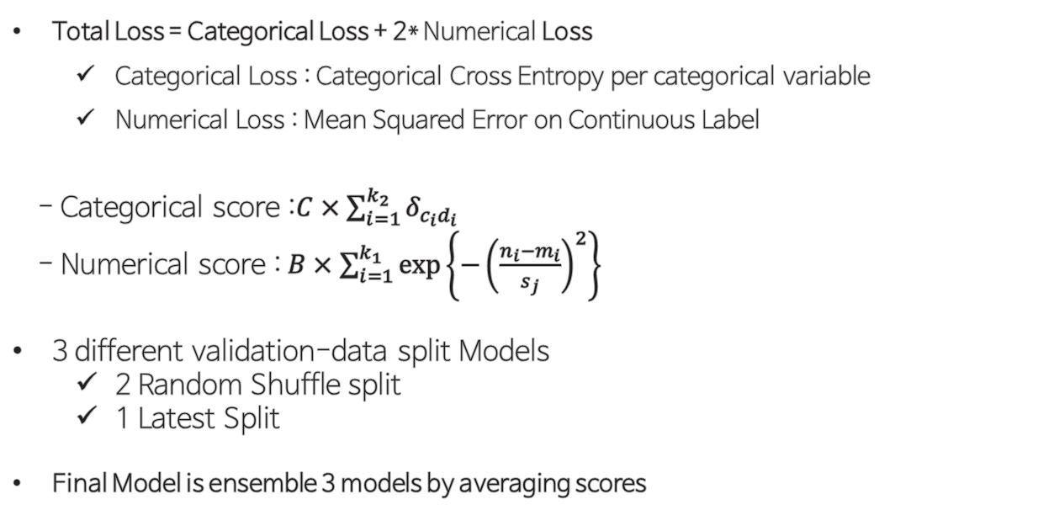
Result on Validation Test
Total Loss = Categorical Loss + 2* Numerical Loss
Categorical Loss : Categorical Cross Entropy per categorical variable
Numerical Loss : Mean Squared Error on Continuous Label
- Categorical score :$C×\sum_{i=1}^{k_{2}}{δ_{c_{i}d_{i}}}$
- Numerical score : $B×\sum_{i=1}^{k_{1}}{exp⁡\left\{−{\left(\frac{n_{i}−m_{i}}{s_{j}}\right)}^{2}\right\}}$
3 different validation-data split Models
2 Random Shuffle split
1 Latest Split
Final Model is ensemble 3 models by averaging scores
Model No. | Split Type(seed) | Category Score | Numerical Score | Total Score
1 | Random (1000) | 0.6256 | 0.9407 | 1.5663
2 | Random (2000) | 0.6330 | 0.9391 | 1.5721
3 | Latest | 0.5981 | 0.9414 | 1.5396

Slide 13
Thank you

